Slide 1
乡村振兴战略
全面部署实施乡村振兴战略

Slide 2
前 言
https://www.ypppt.com/
改革开放以来第20个、新世纪以来第15个指导“三农”工作的中央一号文件——《中国中央国务院关于实施乡村振兴战略的意见》，2018年2月4日由新华社受权发布。文件按照产业兴旺、生态宜居、乡风文明、治理有效、生活富裕的总要求，对统筹推进农村经济建设、政治建设、文化建设、社会建设、生态文明建设和党的建设作出全面部署。

Slide 3
01
中央一号文件重点学习
目
录
The user can demonstrate on a projector or computer
02
中央一号文件重点解读
The user can demonstrate on a projector or computer
03
中央一号文件重点内容
The user can demonstrate on a projector or computer

Slide 4
01
中央一号文件重点学习
The user can demonstrate on a projector or computer

Slide 5
怎么样才称得上“乡村振兴”
就是
让农业成为有奔头的产业
就是
让农民成为有吸引力的职业
就是
让农村成为安居乐业的美丽家园

Slide 6
新格局
以产业兴旺为重点，提升农业发展质量给予乡村发展 新动能以生态宜居为关键推进乡村绿色发展
新气象
以乡下文明为保障繁荣兴盛农村文化，焕发乡风格文明
总体要求
新动能
以产业兴旺为重点，提升农业发展质量给予乡村发展
新体系
以产业兴旺为重点，提升农业发展质量给予乡村发展
新风貌
以生活富裕为根本，提高农村民生保障水平 塑造美人乡村

Slide 7
乡村振兴“三步”，怎么走？
到2022年
乡村振兴取得重要进展，制度框架和政策体系基本形成
到2035年
乡村振兴取得重要进展，农业农村现代化基本实现
到2055年
乡村全面振兴，农业强、农村美、农民富全面实现

Slide 8
乡村振兴七个基本原则
坚持党管农村工作
坚持农业农村优先发展
坚持农民主体地位
坚持城乡融合发展
坚持人与自然和谐共生
坚持因地制宜循序渐进
坚持乡村全面振兴

Slide 9
乡村振兴战略“两个管”
乡村振兴是以农村经济发展为基础，包括农村文化、治理民生。生态在内的乡村发展水平的整体提升，是乡村全面的振兴。韩俊说，今年的文件按照党的十九大提出的“产业兴旺、生态宜居、乡风文明、治理有效、生态富裕”的总要求，对统筹推进农村经济建设、政治建设、文化建设、社会建设、生态文明建设和党的建设，都作出了全面部署。
管全面

Slide 10
乡村振兴战略“两个管”
乡村振兴是一场空战，更是一场持久战。作为党和国家的大战略，是一项长期的历史任务。中央一号文件按照党的十九大提出的决胜全面建成小康社会。分两个前段实施第二个百年奋斗目标的战略安排，按照“远粗近细”的原则，对实施乡村振兴战略的三个阶段性目标做了部署。分别是。到2020年乡村振兴取得重要进展，制度框架和政策体系基本形成，到2035年 乡村振兴取得重要进展，农业农村现代化基本实现，到2050年 乡村全面振兴，农业强、农村美、农民富全面实现
管长远

Slide 11
02
中央一号文件重点解读
The user can demonstrate on a projector or computer

Slide 12

PPT下载 http://www.1ppt.com/xiazai/
亮点一
首提乡村经济要多元化发展
文件中提出，要培育一批家庭工厂、手工作坊、乡村车间，鼓励在乡村地区兴办环境友好型企业，实现乡村经济多元化，提供更多就业岗位。
Notes:
https://www.ypppt.com/

Slide 13

亮点二
为进城农民保留房和地开绿灯
文件明确提出，维护进城落户农民土地承包权、宅基地使用权、集体收益分配权，引导进城落户农民依法自愿有偿转让上述权益

Slide 14

亮点三
为城里人去农村买房划红线
文件明确提出，维护进城落户农民土地承包权、宅基地使用权、集体收益分配权，引导进城落户农民依法自愿有偿转让上述权益

Slide 15
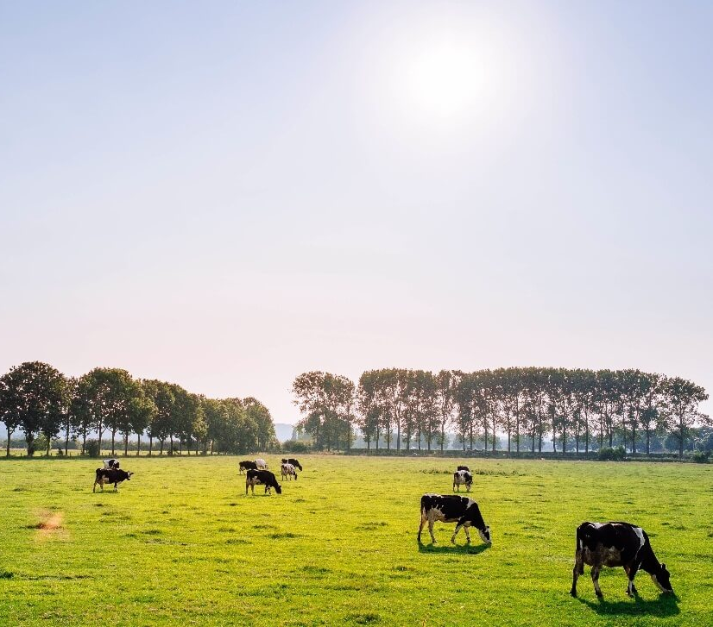
亮点四
瞄准弄虚作假、搞数字脱贫问题
文件确定，推行村级小微权利清单制度，加大集成小微权力腐败惩处力度。严厉整治惠农补贴、集体资产管理、土地征收等领域侵害农民利益的不正之风和腐败问题。

Slide 16
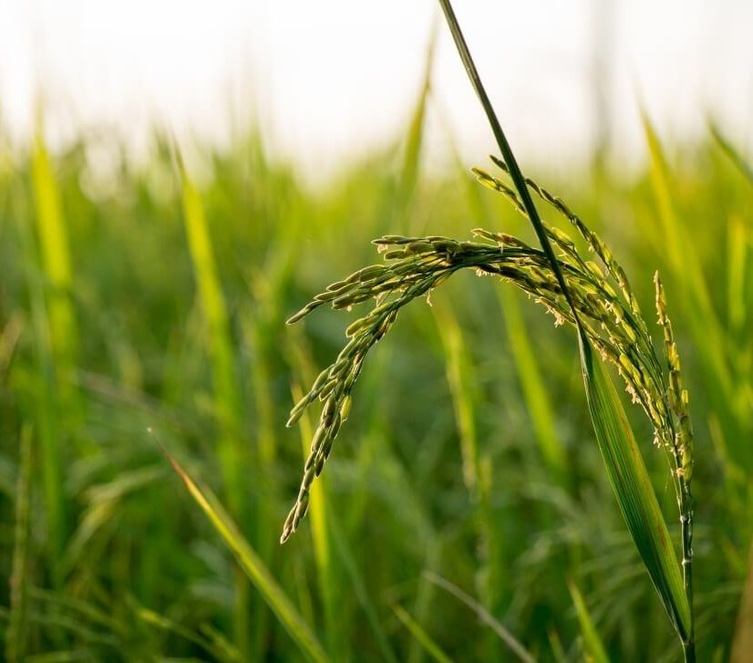
亮点五
管理“微腐败”
文件确定，推行村级小微权利清单制度，加大集成小微权力腐败惩处力度。严厉整治惠农补贴、集体资产管理、土地征收等领域侵害农民利益的不正之风和腐败问题。

Slide 17
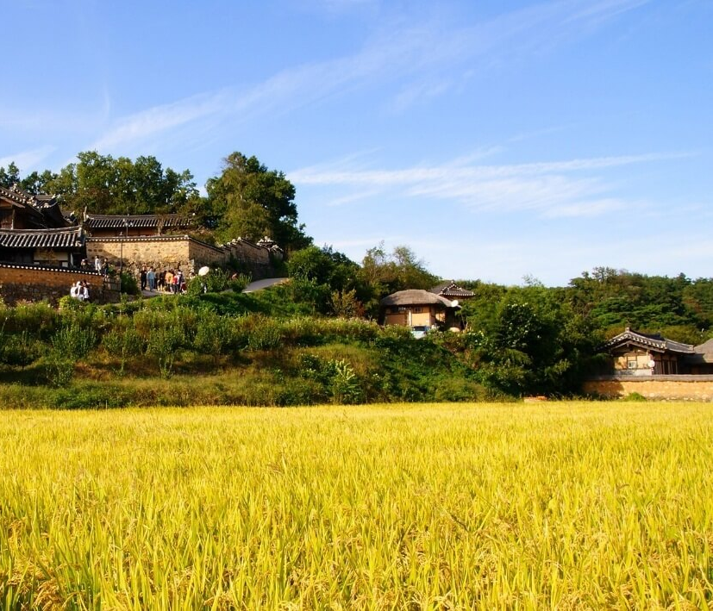
亮点六
鼓励工商资本下乡
加快制度鼓励引导工商资本处于乡村振兴的指导意见，落实和完善融资贷款、配套设施建设补助、税费减免、用地等扶持政策，明确政策边界，保护好农民利益。

Slide 18
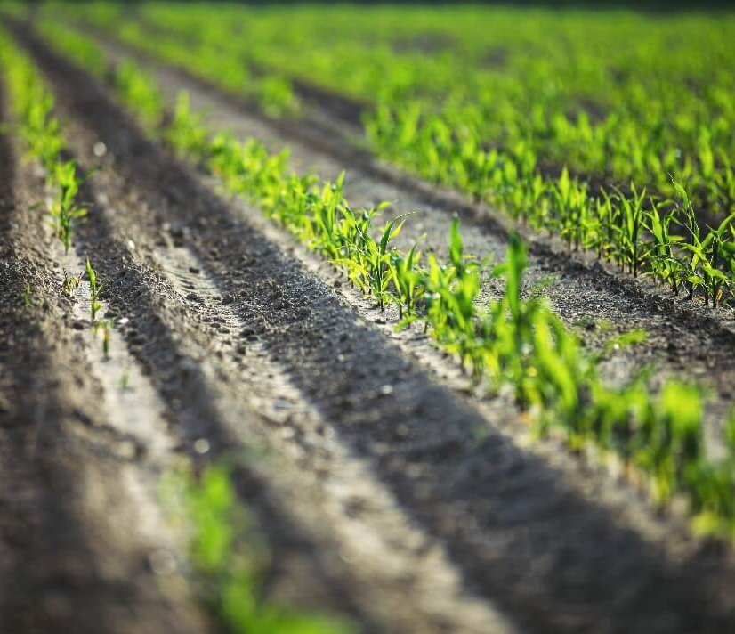
亮点七
鼓励各界投身乡村建设
简历有效激励机制，以乡情乡愁为纽带，吸引支持企业家、党政干部、专家学者、医生教师、规划师、建筑师、律师、技能人才等，通过下乡担任志愿者、投资兴业、包村报项目、行医办学、捐资捐物、法律服务等方式服务乡村振兴事业。

Slide 19
03
中央一号文件重点内容
The user can demonstrate on a projector or computer

Slide 20
三个必然要求
一
是解决人民日益增长的美好生活需要和不平衡不充分的发展之间矛盾的必然要求
二
是实现“两个一百年”奋斗目标的基本要求
三
是实现全体人民共同富裕的必然要求。

Slide 21
目标任务
到2020年 乡村振兴取得重要进展，制度框架和政策体系基本形成
到2035年 乡村振兴取得重要进展，农业农村现代化基本实现
到2050年 乡村全面振兴，农业强、农村美、农民富全面实现

Slide 22
基本原则
坚持党管农村工作
坚持农业农村优先发展
坚持农民主体地位
坚持乡村全面振兴
坚持城乡融合发展
坚持人与自然和谐共生
坚持因地制宜，循序渐进

Slide 23
提升农业发展质量，培训乡村发展新动能
1、夯实农业生产基础
2、实施质量兴农战略
3、构建农村一二三产业融合发展体系
4、构建农业对外开放新格局
5、促进小农户和现代农业发展有机衔接

Slide 24
谢谢观看
全面部署实施乡村振兴战略

Slide 25
更多精品PPT资源尽在—优品PPT！
www.ypppt.com
PPT模板下载：www.ypppt.com/moban/ 节日PPT模板：www.ypppt.com/jieri/
PPT背景图片：www.ypppt.com/beijing/ PPT图表下载：www.ypppt.com/tubiao/
PPT素材下载： www.ypppt.com/sucai/ PPT教程下载：www.ypppt.com/jiaocheng/
字体下载：www.ypppt.com/ziti/ 绘本故事PPT：www.ypppt.com/gushi/
PPT课件：www.ypppt.com/kejian/
Notes:
模板来自于 优品PPT https://www.ypppt.com/

